Slide 1
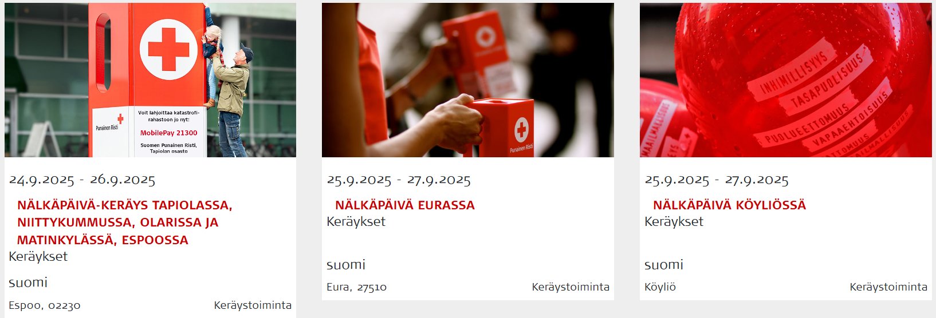
Oma Punainen Risti
Nälkäpäivä 2025

Slide 2
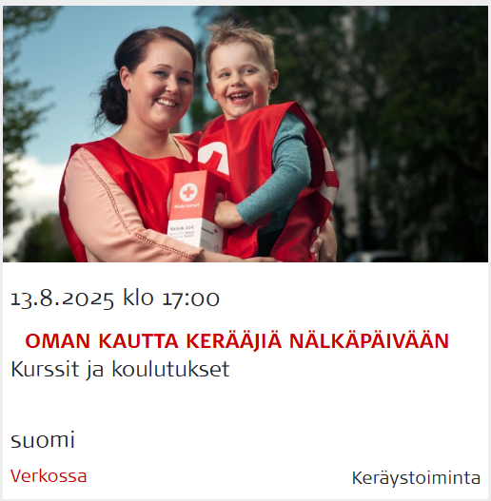
Koulutuksen sisältö:
Nälkäpäivätapahtuman tekeminen - miten nimeän tapahtuman ja mitä muuta minun pitää tietää?
Vapaaehtoistehtävien käyttö uusien kerääjien rekrytoinnissa
Uusien nälkäpäivä-kerääjien ohjaaminen Omaan (kerääjäprofiilin luominen)
Ryhmien hyödyntäminen kerääjien koordinoinnissa
Suodatustyökalun ja Oman viestityökalujen hyödyntäminen nälkäpäivästä tiedottamiseen

Slide 3
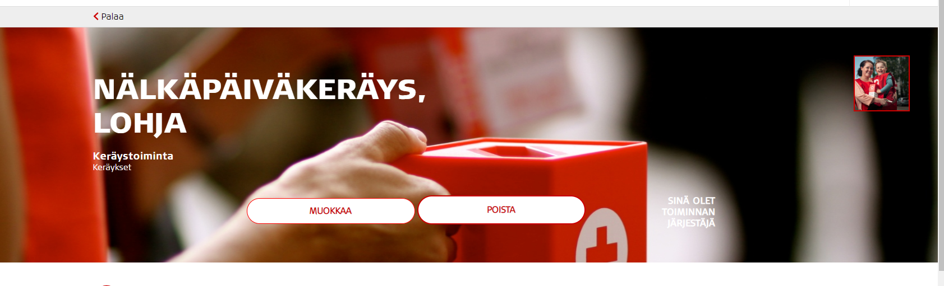
Nälkäpäivätapahtuma Omaan
Nälkäpäivätapahtuma
  Nimeäminen -> Nälkäpäiväkeräys, Kirkkonummi, Nälkäpäiväkeräys, Espoo, Tapiola
  Toimintamuoto ja tyyppi -> keräystoiminta, keräykset
  Postinumero on pakollinen tieto ja lisää löydettävyyttä
  Kaikki osallistumiskielet – suomi, ruotsi, englanti (myös ilmoitus kaikilla kielillä)
  Ilmoittautumiset ilmoittautumistyökalun kautta -> myös ne, joilla ei ole profiilia -> jäävät talteen Omaan ja voitte tavoittaa edellisvuoden kerääjät.
  Linkitys suoraan tapahtumaan, tapahtuman jakaminen eri paikoissa

Slide 4
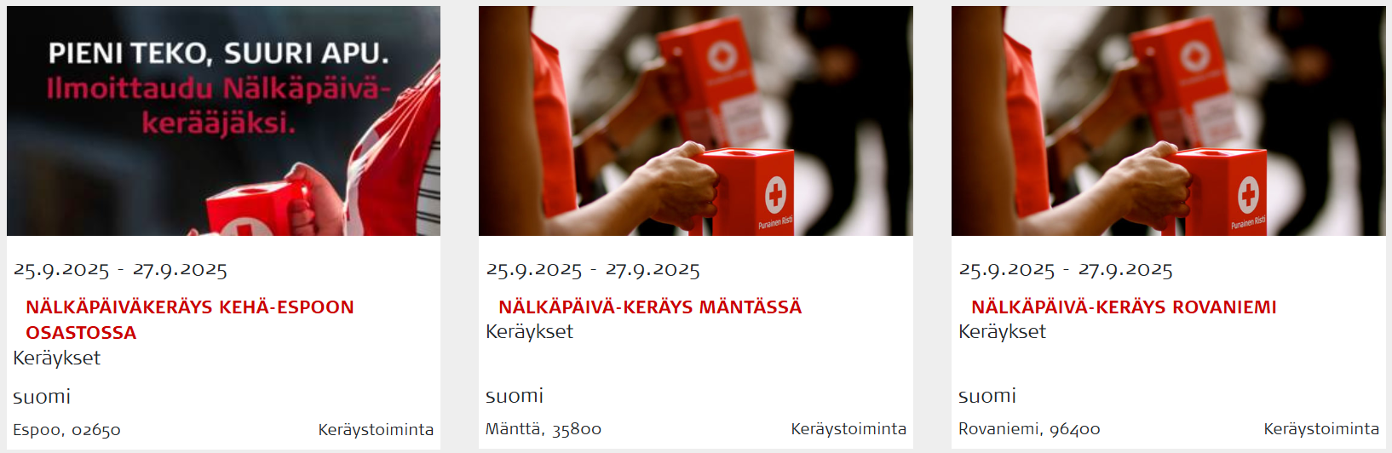
Miten rekrytoin kerääjiä?
Tapahtuma Omaan – tule nälkäpäiväkerääjäksi -> tapahtuman jakaminen eri paikoissa (mm. sosiaalinen media, viestit ym.)!
Avoin vapaaehtoistehtävä Omaan – Tule nälkäpäiväkerääjäksi-> voi olla tarjolla koko ajan
Osaston avoin Nälkäpäiväkeräys-ryhmä -> ajankohtaisten asioiden tiedottaminen ryhmän kautta (kerääjien ohjaaminen ryhmään)
Viestit aiempiena vuosiena mukana olleille kerääjille ja keräämisestä kiinnostuneille Oman kautta -> viestit koko osastolle ja suodatustyökalun hyödyntäminen

Slide 5
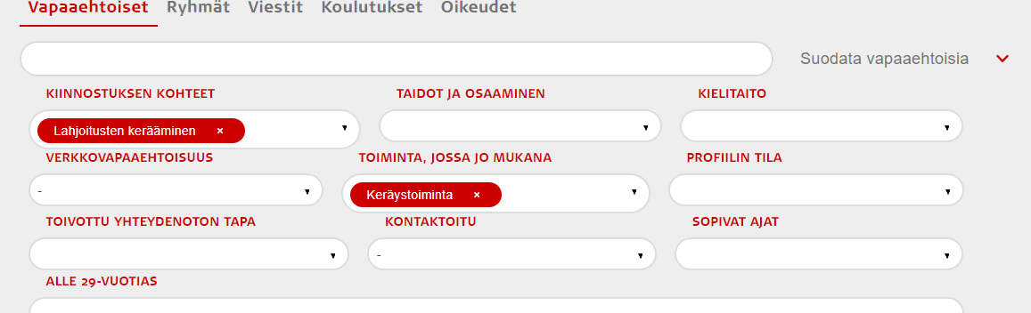
Miten viestin Oman kautta kerääjille?
Lähetä viesti koko osastolle Omassa – tavoitatte kaikki osastonne vapaaehtoiset Omassa -> mahdollisuus linkittää tapahtuma.
Nälkäpäivä-tapahtumaan ilmoittautuneet tavoitatte lähettämällä sähköpostia ilmoittautuneille.
Voitte suodattaa Omasta henkilöt, jotka ovat ilmoittaneet, että ovat mukana keräystoiminnassa ja/tai henkilöt, joiden kiinnostuksen kohteena on lahjoitusten kerääminen ja lähettää tälle kohderyhmälle kohdennettua viestiä.
Voitte viestiä ja käydä keskustelua kerääjien kanssa myös ryhmissä, esim. Nälkäpäiväkerääjät, Lohja
  Toimintaryhmä vaatii hyväksymisen ryhmään, jolloin näet kerääjän kaikki tiedot.
  Avoimeen ryhmään voi vain liittyä ja näet kerääjien sähköpostiosoitteet.

Slide 6
Näytä Omasta
Kieliasetukset
Miten aloittaa avoimen vapaaehtoistehtävän luomisen
Mitä pitää ottaa huomioon, kun luodaan näpä-profiilia
Suodatustyökalun hyödyntämismahdollisuudet ja viestiminen muuten

Slide 7
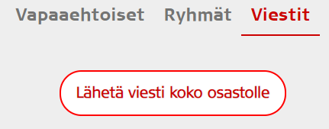
Keräyksen jälkeen…
Kiittäkää kaikkia keräykseen osallistuneita ja kannustakaa tekemään profiili Omaan ja täppäämään kohta “mukana toiminnassa – keräystoiminta” – tällöin voitte kutsua heidät taas helposti seuraavana vuonna keräämään.
Laittakaa viesti koko osastolle ja kertokaa, miten keräys sujui valtakunnallisesti ja teidän osastonne osalta. Kannustakaa kaikkia osallistumaan seuraavaan keräykseen.
Kannustakaa kerääjiä liittymään ryhmään, esim. Nälkäpäiväkerääjät, Lohja – tavoitatte heidät seuraavana vuonna tätä kautta (myös keräystoiminnan täppä aktivoituu).

